Slide 1



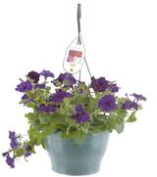
Plannen en optimaliseren

Slide 2

Welkom
Studenten:
PT43D, PT33L

Slide 3
Wat gaan we doen?
13.30-14.30: LOB-opdrachten bespreken.
14.00-15.00: opdracht werkzaamheden plannen
15.00-16.00: vervolg opdracht werkzaamheden plannen
16.00-16.30: presentaties bedrijf in beeld

Slide 4
LOB 1
Noem 5 werkzaamheden van je zelf op stage waar je goed in ben.
Vertel waaruit dat blijkt
Ik ben goed in: | Blijkt uit:

Slide 5
LOB 2
Noem 5 vaardigheden van je zelf op stage waar je niet goed in bent, maar wel graag wilt beheersen
Vertel hoe je dit wilt leren
Niet goed | Hoe leren

Slide 6
Het arrangement
www.wikiwijs.nl
Zoeken: verzamelarrangement
Aanklikken: plannen en optimaliseren

Slide 7
Stappenplan opdracht werkzaamheden plannen
1: noteer alle werkzaamheden op het bedrijf die jij al weet
2: bespreek dit op stage, wat ontbreekt, vul aan
3: Zet deze werkzaamheden in de tijd. Wat gebeurd er per maand?
4: Bespreek dit met stage, pas eventueel aan
5: hoeveel tijd kosten deze werkzaamheden elk apart? In manuren
6: bespreek dit met stage
7: welke vaardigheden en kennis horen bij de werkzaamheden?
8: bespreek dit met stage
9: zet bovenstaande gegevens keurig in een tabel

Slide 8
Huiswerk: LOB 3
Noem 5 werkzaamheden/randzaken van stage waar je een hekel aan hebt.
Vertel waarom
Hekel aan | reden

Slide 9

Vragen
segers@groenewelle.nl

Slide 10

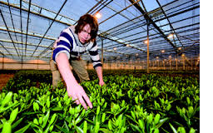
Stage
BPV en BPV

